Slide 1
PÍSMENO F
S FERKOM A FILOMÉNOU

Slide 2
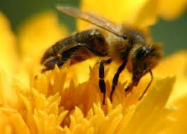
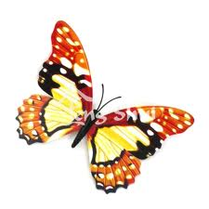
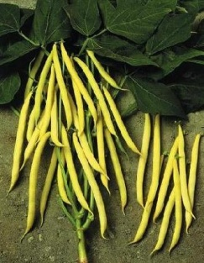
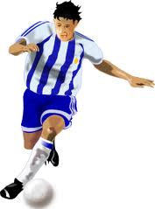
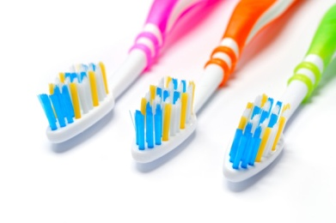
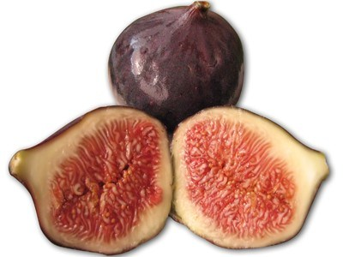
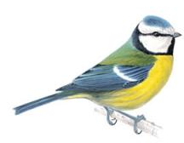
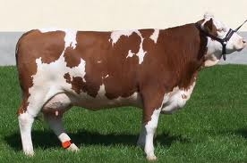
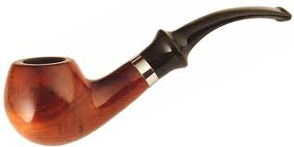
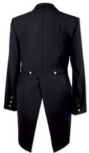
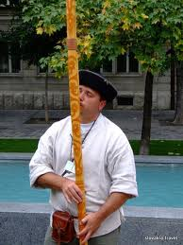


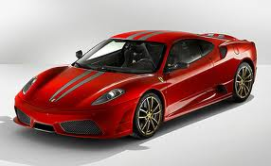
NÁJDI OBRÁZKY S PÍSMENKOM F

Slide 3
SLOVÁ S PÍSMENOM F
FERO
FILOMÉNA
FATIMA
FILIP
FRAŇO
FREDERIK
FLORIÁN
FEDOR
FATIMA
KUFOR
KEFA
FUJARA
FERARI
FĽAKY
FIGY
FUTBALISTA
FRAK
FAZUĽA

Slide 4
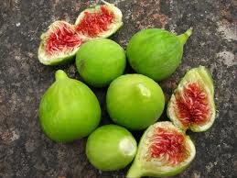
ČO TO JE?
Fujara – je hudobný nástroj
je tropické ovocie
je mužské meno
Frak – je listnatý strom
je mužský slávnostný kabát
je druh zeleniny
Figy – sú lesklé kamienky
sú malé vtáčiky
sú plody moruše

Slide 5
DOPLŇ DO VETY VHODNÉ SLOVO
Môj starý otec rád fajčí _________________.
Miško sa chce stať _____________________.
Akou ________________ vymaľujete detskú izbu?
Na obed sme mali ________________ prívarok.
Každé ráno si umývam zuby zubnou ________________.
Na dovolenku som si zbalila veci do ________________.
_______________ je moja dobrá kamarátka.
Najradšej si obliekam tričko a ______________.
/futbalistom, rifle, farbou, kufra, Frederika, fazuľový, fajku, kefkou/

Slide 6
PRÉMIA
http://www.youtube.com/watch?v=H8EKPHUdvps&feature=player_detailpage#t=34s

